Slide 1

Ставрополькрайводоканал активно переходит на профессиональные стандарты
2019

Slide 2
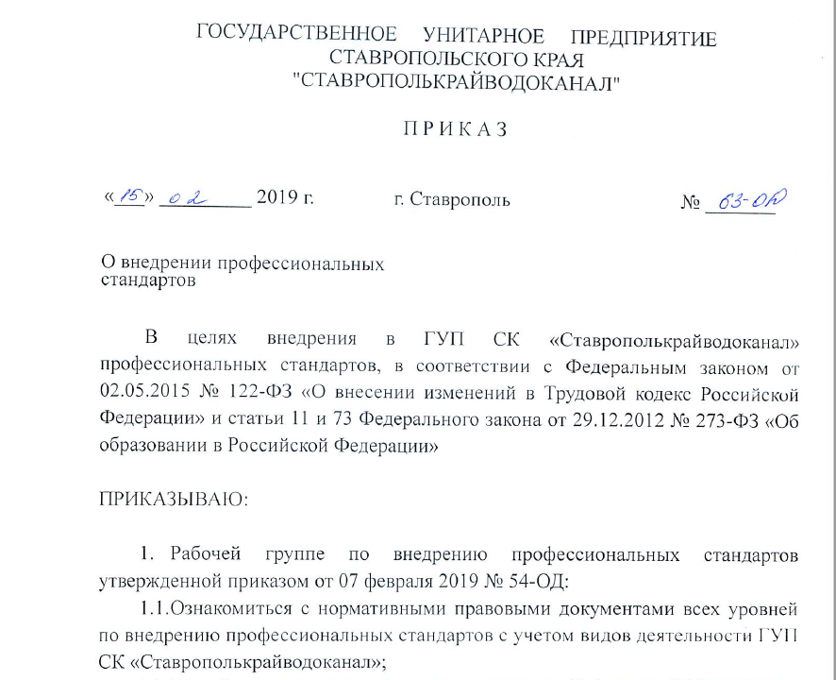
15.02.2019г.
Генеральным директором» подписан приказ № 63-ОД
о внедрении профессиональных стандартов в аппарате управления и филиалах
ГУП СК «Ставрополькрайводоканал»

Slide 3

ПЛАН-ГРАФИК
мероприятий по внедрению профессиональных стандартов
в аппарате управления ГУП СК «Ставрополькрайводоканал»
Анализ реестра утвержденных профессиональных стандартов Минтруда РФ. Идентификация принадлежности профессиональных стандартов к деятельности в сфере ЖКХ;
Утверждение реестра профессиональных стандартов, подлежащих применению в ГУП СК «Ставрополькрайводоканал»;
Функциональный анализ должностных (квалификационных) характеристик работников на соответствие требованиям профессиональных стандартов;
Подготовка руководителями структурных подразделений предложений по применению профессиональных стандартов

Slide 4
По состоянию на 18 декабря 2019 года в ГУП СК «Ставрополькрайводоканал» применено 49 профессиональных стандартов
-28-
по специальностям рабочих
-21-
по профессиям специалистов

Slide 5
РАБОЧИХ
Бетонщик»
«Каменщик»
«Кровельщик»
«Кузнец ручной ковки»
«Маляр строительный»
«Машинист бульдозера»
«Машинист крана общего назначения»
«Машинист насосных установок»
«Машинист экскаватора»
«Оператор водозаборных сооружений»
«Оператор на отстойниках и аэротенках систем водоотведения»
«Оператор на решетках, песколовках и жироловках»
«Оператор по доочистке и обеззараживанию очищенных стоков»
«Оператор по обработке сырого и илового осадка»
«Плотник промышленный»
«Работник по ремонту оборудования, трубопроводов и арматуры тепловых сетей»
«Работник по техническому обслуживанию насосных или компрессорных установок»
«Сварщик»
«Слесарь по ремонту оборудования котельных»
«Слесарь-ремонтник промышленного оборудования»
«Станочник широкого профиля»
«Токарь»
«Штукатур»
Машинист подъемника-вышки, крана-манипулятора
Работник по химической водоподготовке котлов
Работник по эксплуатации оборудования, работающего под избыточным давлением, котлов и трубопроводов пара
Слесарь аварийно-восстановительных работ на сетях водоснабжения и водоотведения»
Слесарь домовых санитарно-технических систем и оборудования

Slide 6
СПЕЦИАЛИСТОВ
И РУКОВОДИТЕЛЕЙ
«Бухгалтер»
«Внутренний аудитор»
«Организатор строительного производства»
«Специалист административно-хозяйственной деятельности»
«Специалист в области обеспечения строительного производства материалами и конструкциями»
«Специалист в области охраны труда»
«Специалист в области проектирования систем водоснабжения и водоотведения»
«Специалист в области ценообразования и тарифного регулирования в жилищно-коммунальном хозяйстве»
«Специалист в сфере закупок»
«Специалист планово-экономического сопровождения деятельности организации водоснабжения и водоотведения»
«Специалист по абонентному обслуживанию потребителей»
«Специалист по мехатронным системам автомобиля»
«Специалист по организационному и документационному обеспечению управления организацией»
«Специалист по управлению документацией организации»
«Специалист по управлению персоналом»
«Специалист по химическому анализу воды в системах водоснабжения, водоотведения, теплоснабжения»
«Специалист по эксплуатации котлов на газообразном, жидком топливе и электронагреве»
«Специалист по эксплуатации насосных станций водопровода»
«Специалист по эксплуатации очистных сооружений водоотведения»
«Специалист по эксплуатации станций водоподготовки»
Системный администратор информационно - коммуникационных систем»

Slide 7

по состоянию на декабрь 2019 года не утверждены профессиональные стандарты по 39 профессиям, имеющимся в штатном расписании ГУП СК «Ставрополькрайводоканал»
Директор филиала
Технический директор ПТП
Главный инженер ПТП
Гидрогеолог
Диспетчер автомобильного транспорта
Инженер (специалист) по расчетам с абонентами
Инженер (специалист) по расчетам с ЮЛ
Инженер по гражданской обороне и ЧС
Инженер станции водоподготовки
Инженер-микробиолог
Мастер буровой
Мастер РЭУ водоснабжения
Механик транспортных средств
Начальник РЭУ водоснабжения
Начальник станции водоподготовки
Специалист ГО и ЧС
Специалист по работе с имуществом
Специалист по связям с общественностью
Специалист по собственной безопасности
Специалист по экономической безопасности
Специалист эколог
Аккумуляторщик
Аппаратчик электролиза
Водитель автомобиля
Контролер водопроводного хозяйства
Лаборант-микробиолог
Машинист автогидроподъемника
Машинист буровой установки
Медник
Медсестра
Обходчик водопроводно-канализационных сетей
Обходчик гидросооружений
Оператор на фильтрах
Оператор очистных сооружений
Подсобный рабочий
Техник станции водоподготовки
Тракторист
Уборщик производственных помещений

Slide 8
Не идентифицированы профессиональные стандарты для следующих структурных подразделений
Общее руководство
Группы по КИП и А, АСУ
Ремонтно-строительные группы
Ремонтно-механические участки
Группы по приему платежей от населения
Абонентские отделы
Группы технологического контроля
Диспетчерские службы
Отделы финансового управления
Отдел по работе с имуществом (АУП)
Отдел экономической безопасности
Отдел собственной безопасности
Юридические отделы
ПТО
Группа по реализации инвестпрограмм
Проектная группа отдела капитального строительства и ремонта (АУП)
Группа потерь воды (АУП)
Группа главного энергетика (АУП)
Группа главного технолога (АУП)
Финансовая группа (АУП)
Договорной отдел (АУП)
Служба казначейства (АУП)
Группа по работе с обращениями граждан и взаимодействию с госорганами (АУП)
Отдел по связям с общественностью (АУП)

Slide 9

ПОТРЕБНОСТЬ
в приведение уровня квалификации работников, переведенных на профессиональные стандарты, в соответствие с требованиями
требуется обучение – 60%
из них рабочие – 20 специальностей
специалисты – 21 специальность

